Slide 1

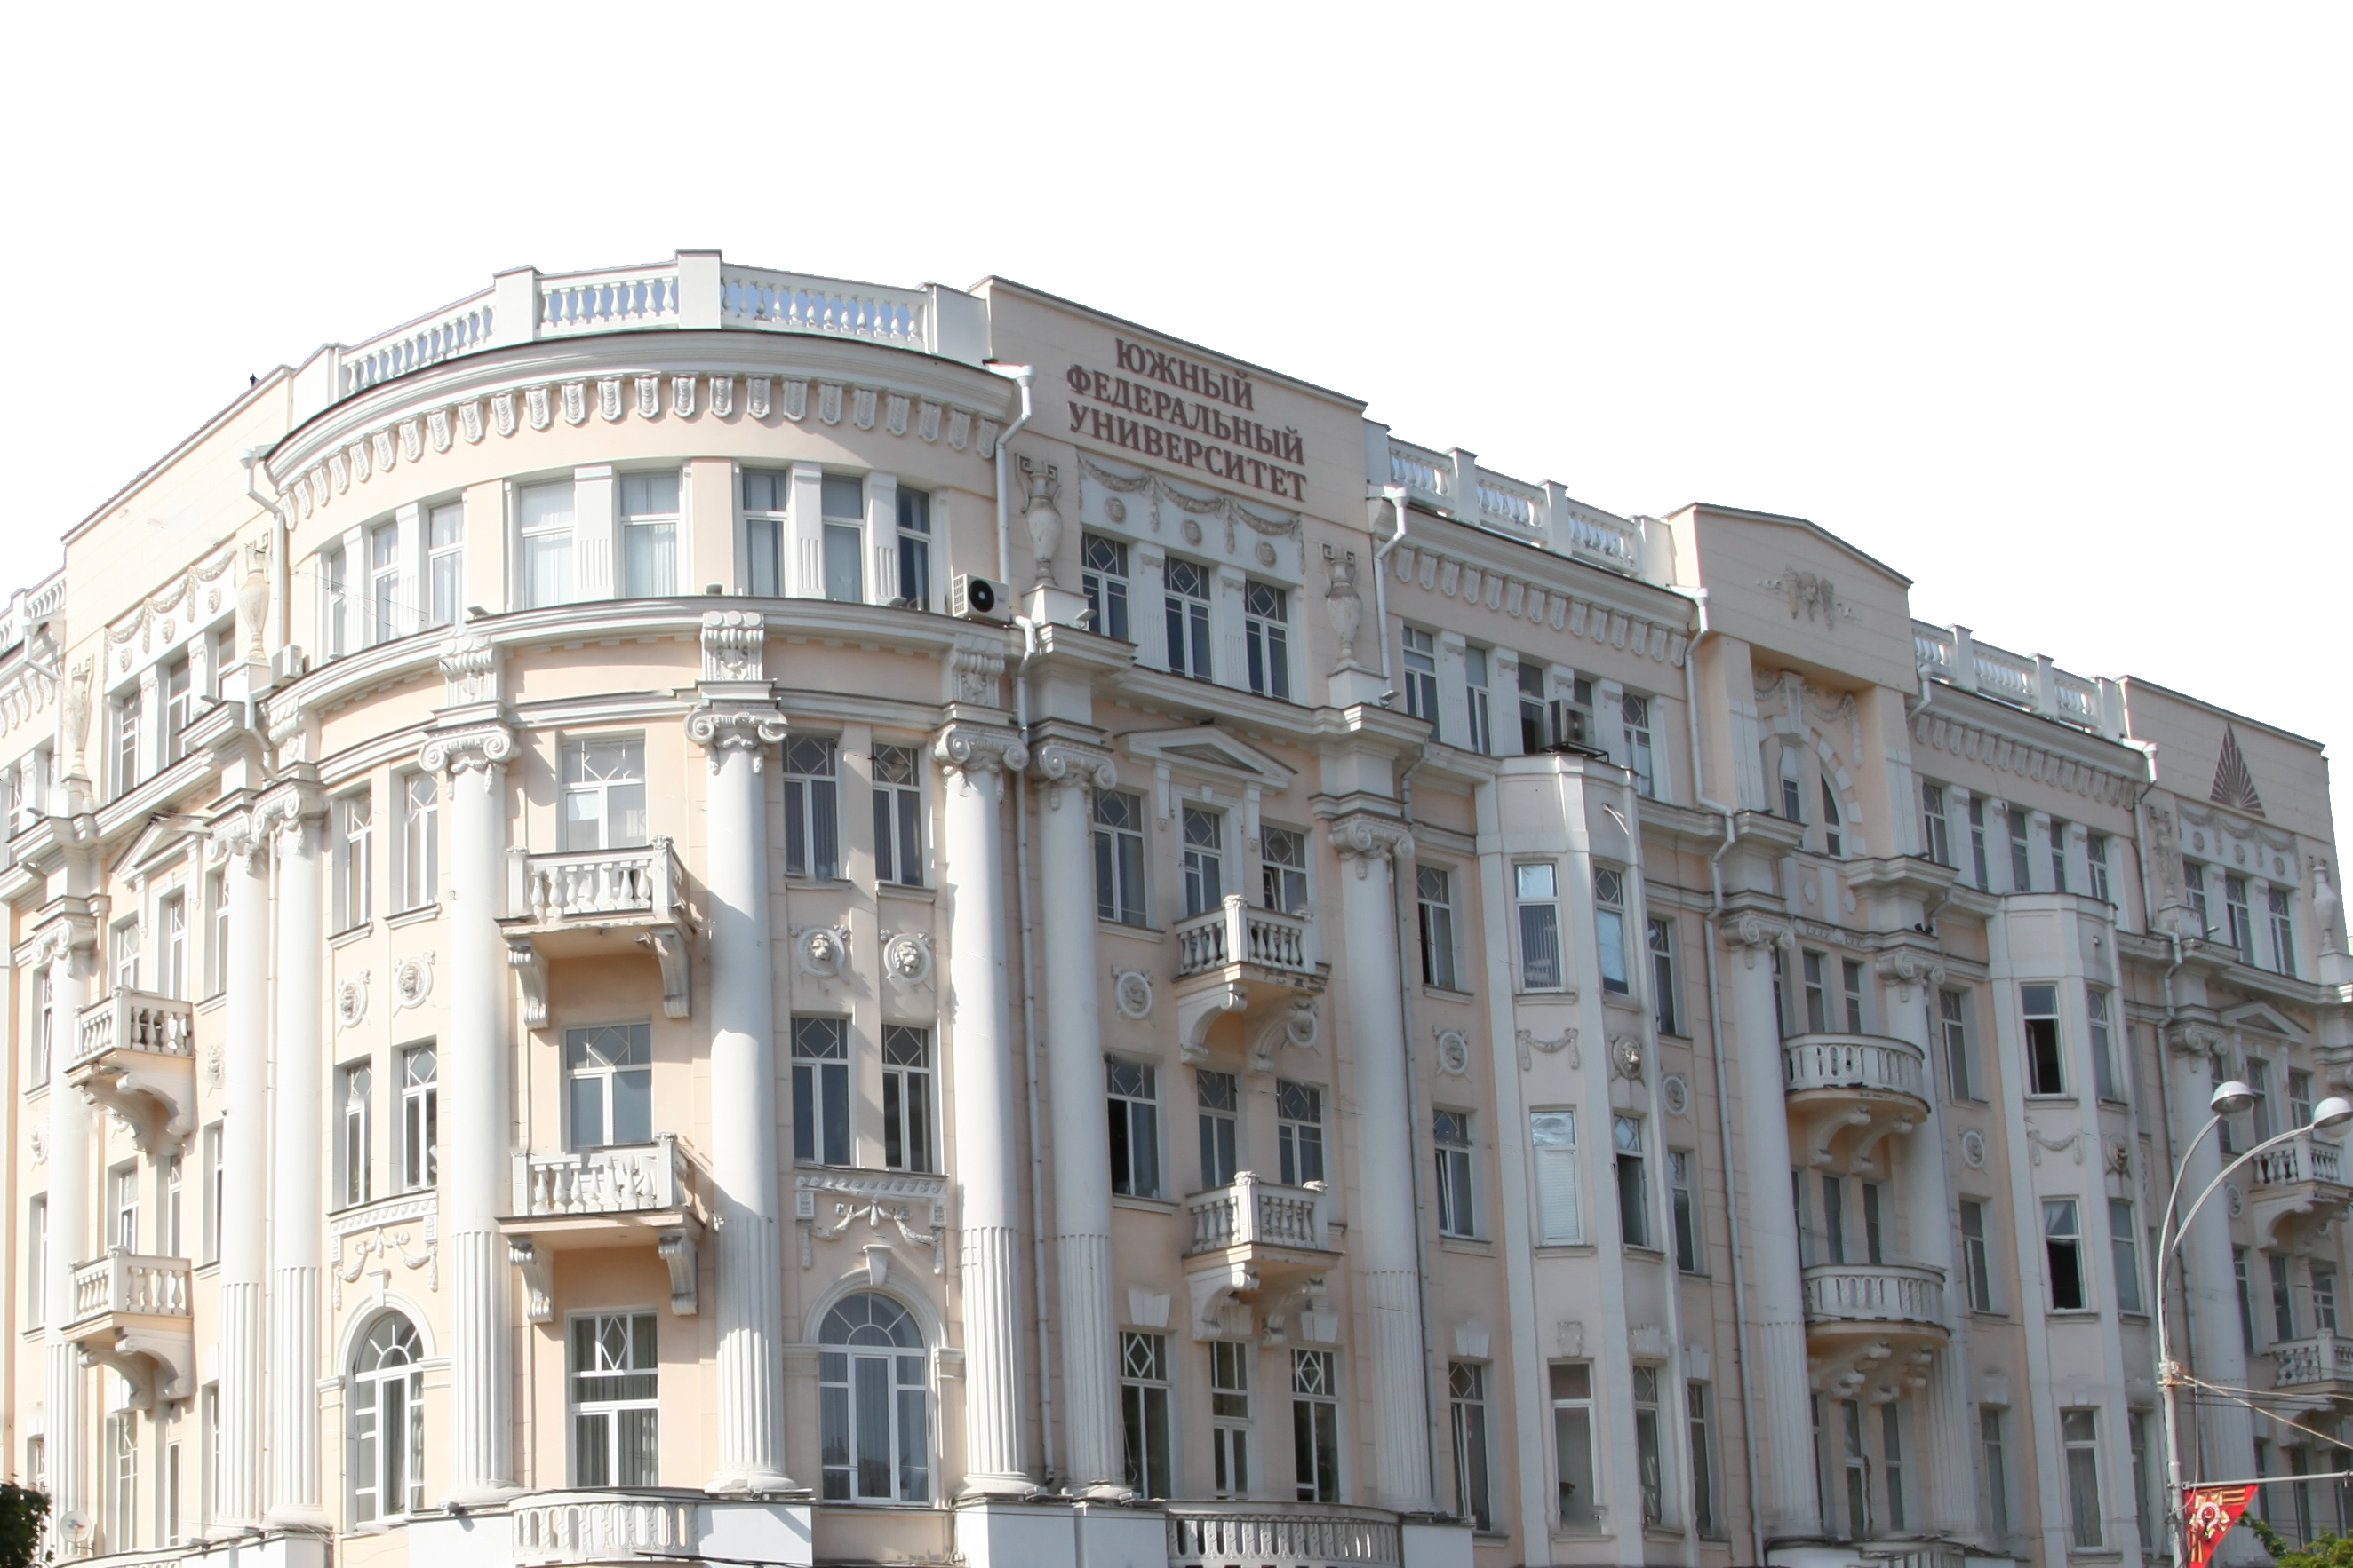








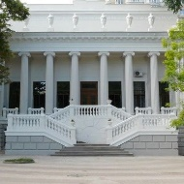

ОТЧЕТ
О ДЕЯТЕЛЬНОСТИ УНИВЕРСИТЕТА
ЗА 2012-2016 ГОДЫ

Slide 2
Образовательные программы
высшего образования
Количество реализуемых направлений
Подготовка научно-педагогический кадров высшей квалификации в аспирантуре
26 диссертационных советов
26 направлений подготовки
983 аспиранта
Базовые кафедры по направлениям науки и образования
Ростовский-на-Дону НИИ радиосвязи
ОАО «НПП КП “Квант”»
Донской зональный НИИ сельского хозяйства
ОАО «Всероссийский НИИ «Градиент»
ОАО НПК «Русская радиоэлектроника»
В области архитектуры
и искусств
Инженерное
Гуманитарное и социально-экономическое
В области психологии
и педагогики
Естественнонаучное
и физико-математическое
1. Организация образовательной деятельности

Slide 3
Контингент обучающихся
Распределение контингента
по уровням образования
Динамика распределения контингента по формам обучения
1. Организация образовательной деятельности

Slide 4
Контингент обучающихся
Целевой набор за 2012 и 2016 гг.
Целевое обучение, чел.
Средний балл ЕГЭ за 2012 и 2016 гг.
1. Организация образовательной деятельности

Slide 5

Обучение иностранных граждан
Контингент иностранных обучающихся по регионам
65,4 % СНГ, Балтия, Грузия, Абхазия, Ю. Осетия
1,9 % Европа
Контингент иностранных обучающихся
по ООП в динамике 2012 и 2016 гг.
5,9 % Ближний Восток
11 % Азия
4,2 % Африка
11,5 %
Латинская Америка
Структура контингента иностранных обучающихся
по направлениям, 2016
1. Организация образовательной деятельности

Slide 6
Организация практик и мониторинг
трудоустройства выпускников
Выпускники 2016 года, работающие по специальности, % от общего числа трудоустроившихся
Стратификация занятости выпускников 2016 года, %
1. Организация образовательной деятельности

Slide 7
Стипендиальное обеспечение
обучающихся
Динамика количества назначенных государственных академических стипендий от контингента студентов, обучающихся по очной форме обучения за 2012 и 2016 гг.
Размер государственной академической стипендии в 2016 г., руб.
Наименование стипендии | Размер стипендий
Успевающим на «отлично» | 2342
Успевающим на «отлично и хорошо» (при наличии оценок «отлично» 50% и более) | 1952
Успевающим на «отлично и хорошо» (при наличии оценок «отлично» 50%) | 1693
Студентам 1 курса | 1561
Аспирантам | 3070
Аспирантам, обучающимся по программам подготовки научно-педагогических кадров по техническим и естественным направлениям подготовки согласно перечню, который устанавливается Министерством образования и науки РФ | 7364
Год | 2012 | 2016
количество в % | 61,1 | 70,1
количество, чел. | 10495 | 10139
Количество назначенной повышенной академической стипендии студентам за особые достижения по результатам рейтинга обучающихся
Вид повышенной академической стипендии за особые достижения | 01.09.2016 - 31.01.2017, %
в учебной деятельности | 19,1
в научно-исследовательской деятельности | 20,9
в общественной деятельности | 17,4
в культурно-творческой деятельности | 22,1
в спортивной деятельности | 20,5
Количество стипендиатов Президента РФ и Правительства РФ
Наименование стипендии | Контингент | 2016/2017
Стипендия Президента РФ | студенты | 4
 | аспиранты | 1
Стипендия Правительства РФ | студенты | 3
 | аспиранты | 2
Стипендия Президента РФ по приоритетным направлениям | студенты | 5
 | аспиранты | 3
Стипендия Правительства РФ по приоритетным направлениям | студенты | 13
 | аспиранты | 7
ГРАНТОВАЯ ПОДДЕРЖКА
2015 г. | 31,9 млн руб.
2016 г. | 5 млн руб.
1. Организация образовательной деятельности

Slide 8
Образовательный кластер
Южного федерального округа
ПОИСК И ПРИВЛЕЧЕНИЕ В ЮФУ
ТАЛАНТЛИВЫХ ДЕТЕЙ
ОБУЧЕНИЕ ТАЛАНТЛИВОЙ МОЛОДЕЖИ
Взаимодействие со школами:
научно-образовательные кружки, профильные классы совместная работа с учителями в рамках кластера
260 направлений подготовки и специальностей высшего образования
Летние и зимние школы
«ФабЛаб Южный федеральный»
Фестиваль науки Юга России
Портфель программ: совместные программы с ведущими российскими и зарубежными университетами, онлайн курсы, программы со стратегическими партнерами, междисциплинарные программы, открытое обучение
Донская академия наук юных исследователей
Профильные олимпиады для школьников, специализированные школы
Проектная деятельность в рамках направлений НТИ и кластеров
Встраивание курсов по предпринимательству и развитию технологического бизнеса в образовательные программы
Проекты ГЧП
Создание школы для одаренных детей
Создание «детского технопарка» при Технопарке в сфере высоких технологий ЮФУ
Программы материального поощрения академической мобильности и активности студентов
Привлечение
к выполнению НИОКТР
ТРАНСФЕР ПЕДАГОГИЧЕСКИХ И ИНЫХ ОБРАЗОВАТЕЛЬНЫХ ТЕХНОЛОГИЙ
Комплекс решений
по совершенствованию педагогического образования
Разработка
педагогических технологий
и методик
Форумная кампания,
ДПО, магистратура
Внедрение методик в практику образовательных организаций
1. Организация образовательной деятельности

Slide 9
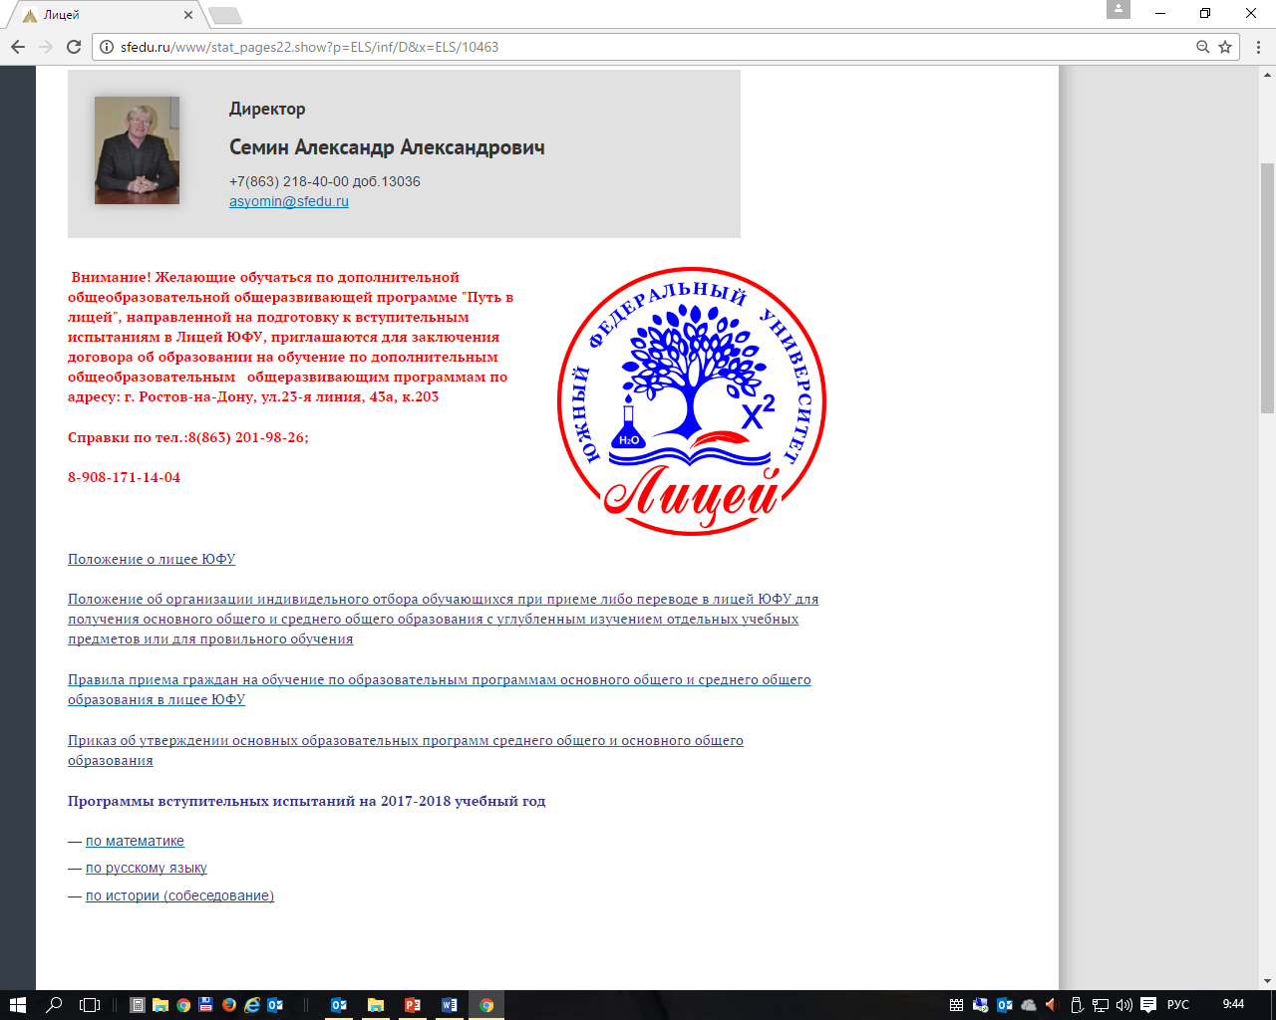

Система профориентации –
проект «Образовательный кластер»
Колледж прикладного профессионального образования
В 2016 году:
Научно-методическое и организационное сопровождение школьного и муниципального этапа Всероссийской олимпиады школьников в г. Ростове-на-Дону
Краткосрочные проектные смены, предусматривающие интенсивное погружение школьников в проектную научно-исследовательскую деятельность
Проект «150 культур Дона» - 156 школ-участников
6 специальностей СПО
475 обучающихся
124 выпускника 2016 года
Программы основного общего и среднего общего образования
3 профиля углубленной подготовки: физико-математический, естественнонаучный,
социально-гуманитарный
58 лицеистов по итогам первого года приема
Единство образовательного пространства ЮФО и преемственность основных образовательных программ основного и среднего общего образования, программ среднего профессионального образования и образовательных программ высшего образования всех уровней
1. Организация образовательной деятельности

Slide 10
Совершенствование образовательной
деятельности
Задачи | Результаты | Перспективы
Формирование качественного контингента | динамика среднего балла ЕГЭ с 67 до 73,37; создание образовательного кластера ЮФО | позиционирование университета на рынке образовательных программ; создание конкурентоспособной образовательной среды
Мониторинг качества реализации образовательных программ | институт экспертов; модель управления образовательными программами руководителями ОП | формирование портфеля конкурентоспобных образовательных программ, обеспечивающих реализацию индивидуальной траектории студентов; независимая оценка качества образовательной деятельности; расширение университетской научно-образовательной инфраструктуры
Взаимодействие с работодателями | система соруководства образовательными программами, проектами и ВКР представителями стратегических партнеров ЮФУ | разработка целевых программ подготовки специалистов по заказу индустриальных партнеров; расширение института полномочных представителей ЮФУ в сфере сотрудничества с работодателями
1. Организация образовательной деятельности

Slide 11
Объемы исследований и разработок в 2012 и 2016 гг.
Направление науки и образования | 2012, млн руб. | 2016, млн руб.
Естественнонаучное и физико-математическое | 381,47 | 551
Инженерное | 604,3 | 881,7
Гуманитарное и социально-экономическое | 57,13 | 96,9
В области психологии и педагогики | 9,4 | 36
В области архитектуры и искусств | 7,7 | 9,22
ВСЕГО | 1 060 | 1 574,82
24,37 %
Объем финансирования НИР в расчете на 1 научно-педагогического работника (тыс. руб./год) | 352 | 564,76
2. Организация научно-исследовательской и проектно-инновационной деятельности

Slide 12
Междисциплинарные исследования в разрезе областей научной деятельности (2015-2016 гг.)
Направление науки и образования Приоритетные области исследования | Естественно-научное и физико-математическое | Инженерное | Гуманитарное и социально-экономическое | В области психологии и педагогики | В области архитектуры и искусств | Прочие | Итого
Медицина будущего, биотехнологии | 409,2/427,4 | 183,5/163,4 | - | - | - |  | 592,7/590,8
Информационные технологии. Нанотехнологии, интеллектуальные материалы | 46,1/54,27 | 593,9/596,12 | 24,3/16,9 | - | - |  | 664,3/667,29
Робототехника, системы управления, навигации и связи | - | 106/112,08 | -- | - | - |  | 106/112,08
Геополитика, геоэкономика Юга России | -/1,8 | -/4,4 | 64,9/66,94 | 19,8/31,06 | 3/3 |  | 87,7/107,2
Проблемы и перспективы развития Азово-Черноморского бассейна | 44,5/62,6 | -/0,7 | 8,05 | - | 0,9/0,7 |  | 45,4/72,05
Прочие |  |  |  |  |  | 62,1/25,4 | 62,1/25,4
Итого | 499,8/546,07 | 883,4/876,7 | 89,2/91,89 | 19,8/31,06 | 3,9/3,7 | 62,1/25,4 | 1558,2/1574,82
2. Организация научно-исследовательской и проектно-инновационной деятельности

Slide 13
Динамика основных показателей
публикационной активности в 2012 и 2016 гг.
2. Организация научно-исследовательской и проектно-инновационной деятельности

Slide 14
Подготовка кадров высшей квалификации
в 2012 и 2016 гг.
Докторантура
Результаты деятельности диссертационных советов
25
НАПРАВЛЕНИЙ
45
ДОКТОРАНТОВ
Количество прикрепленных соискателей – 78, из них: 6 – соискатели Южного федерального университета 72 – соискатели из других образовательных организаций
2. Организация научно-исследовательской и проектно-инновационной деятельности

Slide 15
Создание объектов интеллектуальной деятельности
в 2012 и 2016 гг.
 | 2012 | 2016
Количество полученных патентов и свидетельств | 125 | 245
Количество заключенных лицензионных договоров | 1 | 8
2. Организация научно-исследовательской и проектно-инновационной деятельности

Slide 16
Коммерциализация интеллектуальной
деятельности, млн ₽.
Наименование показателя | 2016
Доходы от управления интеллектуальной собственностью, в том числе: | 265,1
лицензионные договоры | 2,8
доходы от практического применения (внедрения) РНТД инновационными предприятиями, созданными с участием ЮФУ | 4,8
доходы от выполнения хозяйственных договоров с инновационными предприятиями | 38
доходы от использования интеллектуальной собственности в производстве научно-технической продукции | 210,5
Показатель | 2012 | 2016
Количество созданных с участием ЮФУ хозяйственных обществ, ед.. | 17 | 21
Количество предприятий «инновационного пояса» ЮФУ, ед. | 68 | 80
Объем выполненных работ и услуг предприятиями «инновационного пояса», млрд. руб. | 2,25 | 4,8
Участие в Программах инновационного развития госкомпаний, ед. | 31 | 30
Участие в развитии технологических платформ, ед. | 18 | 28
2. Организация научно-исследовательской и проектно-инновационной деятельности

Slide 17
Эффективность загрузки учебно-научного оборудования, 2016 г.
Направление науки и образования | Количество оборудования (ед.) | Балансовая стоимость оборудования (млн ₽) | Загрузка Оборудования, 2015-2016
 |  |  | % | Фактическое (час.)
Естественнонаучное и физико-математическое | 3 311 | 2 658,95 | 63/73 | 1 244/1 437
Инженерное | 2 951 | 4 072,07 | 65/76 | 1 246 / 1 496
Гуманитарное и социально-экономическое | 580 | 458,07 | 63/63 | 1 208/ 1 245
В области психологии и педагогики | 377 | 148,16 | 68/66 | 726 / 1 299
В области архитектуры и искусств | 479 | 138,75 | 66/65 | 1 280 / 1 283
Итого | 7 698 | 7 476 | 68,5 | 1 138 / 1 352
2. Организация научно-исследовательской и проектно-инновационной деятельности

Slide 18
Направления совершенствования научно-инновационной деятельности
Задачи | Результаты | Перспективы
Повышение эффективности использования исследовательской инфраструктуры | Формирование системы тематического планирования | Развитие сетевого взаимодействия с индустриальными партнерами и академическими сообществами
Использование экспертного потенциала университета | Развитие механизма коммерциализации результатов интеллектуальной деятельности | Повышение эффективности управления интеллектуальной собственностью
Повышение качества проектных решений и публикаций | Повышение эффективности использования всех видов ресурсов | Повышение академической репутации
Выход на международные рынки НИОКР, трансфер результатов | Механизмы поддержки проектных и инфраструктурных решений | Трансфер технологий
2. Организация научно-исследовательской и проектно-инновационной деятельности

Slide 19
Общая численность персонала университета
2015-2016 гг., чел.
Удельный вес по категориям персонала
3. Развитие кадрового потенциала

Slide 20
Распределение НПР в разрезе направлений науки
и образования в 2016 году
Направление науки и образования | Численность, чел. |  | Всего | Средний возраст НПР | Кандидат наук | Доктор наук | Всего остепененные | НПР, имеющие ученые степени
 | осн. | внешн. |  |  |  |  |  | доля НПР, имеющих уч. степень доктора, канд. наук, % | средний возраст остепененных НПР
Естественное и физико-математическое | 854 | 80 | 934 | 48 | 510 | 150 | 660 | 71 | 57
Гуманитарное и социально-экономическое | 915 | 59 | 974 | 45 | 564 | 176 | 740 | 76 | 51
Инженерное | 497 | 50 | 547 | 49 | 305 | 73 | 378 | 69 | 56
В области психологии и педагогики | 197 | 9 | 206 | 47 | 134 | 34 | 168 | 82 | 52
В области архитектуры и искусства | 219 | 14 | 233 | 50 | 62 | 5 | 67 | 29 | 59
Филиалы ЮФУ, Колледж и Лицей (СПО) | 83 | 48 | 131 | 49 | 82 | 12 | 94 | 72 | 54
Всего по ЮФУ | 2787 | 260 | 3047 | 47 | 1662 | 458 | 2120 | 70 | 54
3. Развитие кадрового потенциала

Slide 21
Показатели кадрового потенциала
Наименование показателя | Достигнутые значения, %
 | 2015 | 2016
Удельный вес НПР, имеющих ученую степень кандидата наук, в общей численности НПР | 55,44 | 54,55
Удельный вес НПР, имеющих ученую степень доктора наук, в общей численности НПР | 15,69 | 15,03
Удельный вес НПР, имеющих ученую степень кандидата наук и доктора наук, в общей численности НПР вуза (без совместителей и работающих по договорам гражданско-правового характера) | 71,26 | 70,43
Доля ППС, имеющих ученую степень доктора наук, кандидата наук, в численности ППС (без совместителей) | 71,28 | 73,79
Доля штатных работников ППС в общей численности НПР | 95,18 | 91,05
Доля докторов и кандидатов наук в возрасте до 39 лет | 27 | 27
Доля штатных НПР к общему количеству работников | 49,9 | 50
Доля штатных остепененных НПР | 71 | 70
3. Развитие кадрового потенциала

Slide 22
Развитие кадрового потенциала
Задачи | Результаты | Перспективы
Внедрение в университете системы профессиональных стандартов и отбор персонала, наиболее соответствующего предъявляемым к должностям квалификационным требованиям | Совершенствование системы оценки и внедрение модели квалиметрии трудозатрат научно-педагогических работников с учетом квалиметрии трудозатрат обучающихся | Обеспечение поддержания оптимального баланса обновления и сохранения численности и качественного состава работников университета, способных решать стоящие перед университетом задачи и оперативно реагировать на постоянно меняющиеся требования рынков труда и образовательных услуг
Конкретизация и индивидуализация трудовых функций работников, относящихся к категории АУП с учетом требований, предъявляемых к должности профессиональными стандартами, определение показателей и критериев оценки эффективности их деятельности | Повышение уровня компетентности персонала области информационных технологий | Персонификация трудовых отношений с целью поддержки и повышения результативности научно-педагогических сотрудников, совершенствование системы стимулирования и конкурного отбора НПР с учетом индивидуальных достижений и ключевых направлений повышения конкурентоспособности университета
Продолжение работы по совершенствованию системы подбора и расстановки кадров, формированию системы кадрового резерва, повышению ответственности за результаты труда | Разработка и реализация единой концепции повышения квалификации профессорско-преподавательского состава | Привлечение к преподавательской, научной и административной деятельности перспективной молодежи в первую очередь из числа выпускников
 | Формирование системы ключевых департаментов, выполняющих функции основных структурных подразделений по всем направлениям деятельности
3. Развитие кадрового потенциала

Slide 23
Развитие ИТ-средств и систем в 2016 году
Реализован новый вариант англоязычного сайта ЮФУ
Показатели успеваемости рейтинга студентов интегрированы с учетной системой «1С:Университет Проф ЮФУ»
Создана и введена в эксплуатацию новая система рейтинга научно-педагогических работников университета
Реализован механизм ведения классификатора в учётной системе «1С:Зарплата и кадры»
Управление ИТ-инфраструктурой и телекоммуникации
Проведена инвентаризация и сверка с подразделениями телефонных номеров и договоров на услуги связи.
Оптимизировано количество телефонных номеров и телефонных линий (в общей сложности сокращено более 150 телефонных линий), что позволило снизить в очередном году объем абонентской платы на 1,1 млн руб. в год
Структурированные кабельные сети
Создан сегмент СКС в корпусе по адресу: Ростов-н/Д, ул. Стачки, 200/1, корп.1
Веб-сервисы и системы
Система централизованного администрирования, управления и контроля программным и аппаратным обеспечением масштабирована на все подразделения университета в г. Ростове-на-Дону и г. Таганроге
Создано ~100 портов в корпусах университета
4. Совершенствование организационной, управленческой и материально-технической инфраструктуры

Slide 24
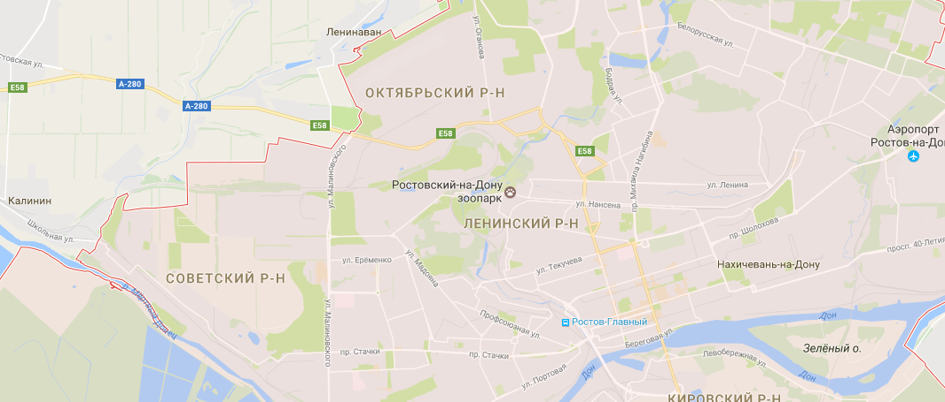
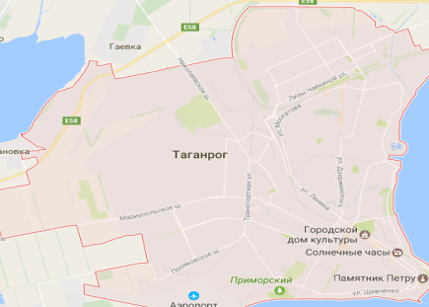
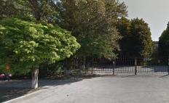
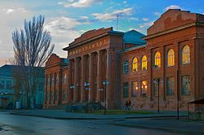
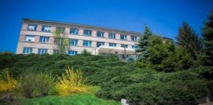
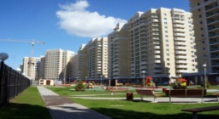
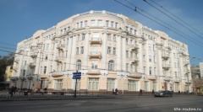
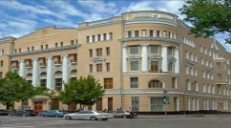
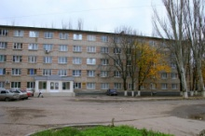
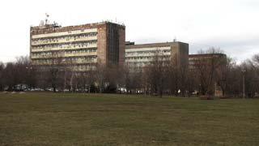
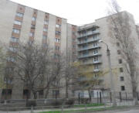
Комплексное обслуживание объектов инфраструктуры университета на Ростовской и Таганрогской площадках
Группы локаций объектов инфраструктуры
«ЮФУ-ЗОРГЕ, 28» - 22,27 млн. руб./год
«ЮФУ-ЗОРГЕ, 21» - 30,00 млн. руб./год
«НИИ – ЮФУ – СТАЧКИ» – 31,5 млн. руб./год
«Ботанический сад» – 17,8 млн. руб./год
«ЮФУ-Днепровский» – 24,0 млн. руб./год
«ЮФУ-Садовая, 33» – 15,8 млн. руб./год
«ЮФУ-Центр» – 16,3 млн. руб./год
«Таганрог – Корпуса» - 39,5 млн. руб./год
«Таганрог – Кампус» - 20,0 млн. руб./год
1
5
2
6
3
7
4
8
9
Год | Сумма, руб. | Обслуживаемая площадь, кв.м | Руб/м2/год
2014 | 190 273 592,00 | 428 826,9 | 443,71
2015 | 184 643 002, 45 | 428 826,9 | 430,58
2016 | 217 237 949, 07 | 464 540,7 | 467,64
2017 (плановые показатели) | 223 751 255, 00 | 473 177,1 | 472,87
4. Совершенствование организационной, управленческой и материально-технической инфраструктуры

Slide 25
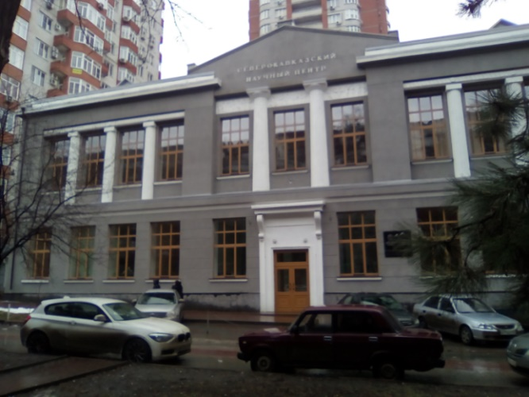
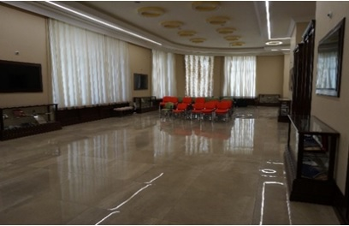
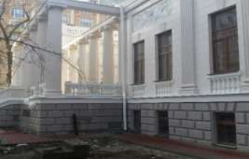
Модернизация объектов недвижимости
В реализации мероприятий по модернизации объектов недвижимости
в 2016 г.
задействовано 10 объектов, в том числе памятники культурного наследия
федерального и регионального значения.
Общий объем финансирования:
159,8 млн руб.
Объект культурного наследия регионального значения «Здание городского училища им. Е.Т. Парамонова»
(СКНЦ ВШ ЮФУ, г. Ростов-на-Дону,
ул. Пушкинская, 140)
Стоимость выполненных работ : 33 793,7 тыс. руб.
Объект культурного наследия федерального значения «Дом купца Кистова, XIX век»
(Главный корпус, г. Ростов-на-Дону,
ул. Большая Садовая, 105/42)
Стоимость выполненных работ : 14 829,3 тыс. руб.
Объект культурного наследия федерального значения «Особняк Парамонова, нач. XX в.» (здание ЗНБ им.
Ю.А. Жданова, г. Ростов-на-Дону, ул. Пушкинская, 148)
Стоимость выполненных работ : 12 219, 1 тыс. руб.
4. Совершенствование организационной, управленческой и материально-технической инфраструктуры

Slide 26
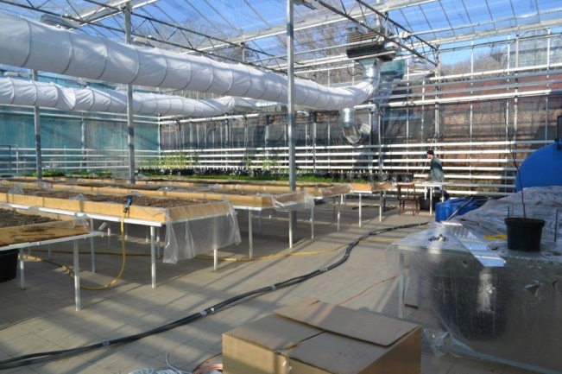
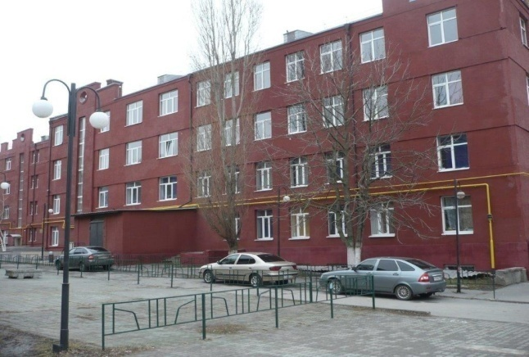
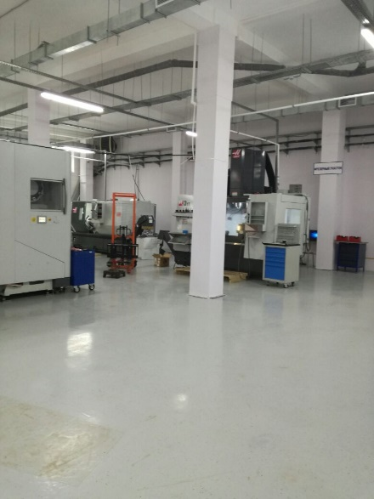
Модернизация объектов недвижимости
Модернизация имущественного комплекса Ботанического сада
Ростовская область,
г. Ростов-на-Дону,
ул. Ботанический спуск, 7.
Стоимость выполненных работ :
9 938, 0 тыс. руб.
Капитальный ремонт здания общежития № 5,
Ростовская область, г. Таганрог, ул. Чехова, 22.
Стоимость выполненных работ : 27 275,7 тыс. руб.
Капитальный ремонт здания энергоблока для размещения Инжинирингового центра ЮФУ,
Ростовская область, г. Таганрог,
ул. Шевченко, 2/ ул. Чехова, 2.
Стоимость выполненных работ: 35 897,3 тыс. руб.
4. Совершенствование организационной, управленческой и материально-технической инфраструктуры

Slide 27
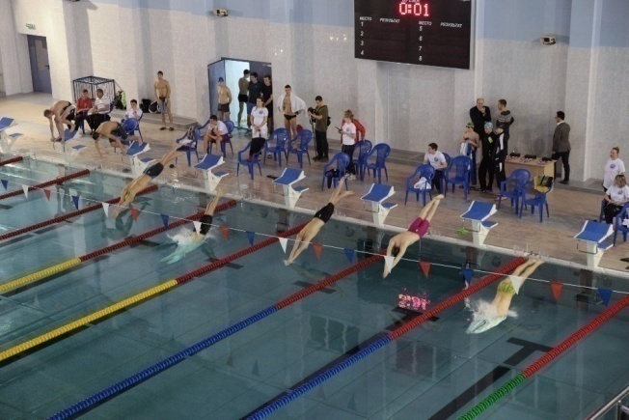
Инфраструктура кампуса
Плавательный бассейн (50 × 25)
общей площадью 8 627,1 кв.м,
расположенный по адресу: г. Ростов-на-Дону,
ул. Благодатная, 161/1 строение 1.
Общая стоимость – 840,7 млн руб., в том числе:
федеральный бюджет – 682,2 млн руб.;
внебюджетные источники университета – 42,1 млн руб.;
бюджет Ростовской области – 116,8 млн руб.
4. Совершенствование организационной, управленческой и материально-технической инфраструктуры

Slide 28
Организационная структура
в 2012-2016 гг.
МОДЕРНИЗАЦИИ СИСТЕМЫ УПРАВЛЕНИЯ УНИВЕРСИТЕТА
Обеспечение открытости данных
Укрупнение структурных подразделений
посредством объединения факультетов и научно-исследовательских институтов
Интегрирование образовательной и научно-исследовательской деятельности, создание основы для проведения междисциплинарных исследований, увеличение объёмов и масштабов НИОКР
Совершенствование системы управления
посредством создания единых порядков и регламентов
Развитие и масштабирование автоматизированной системы управления
Формирование системы ключевых департаментов, интегрирующих наиболее взаимосвязанные сферы деятельности
Повышение автономии
4. Совершенствование организационной, управленческой и материально-технической инфраструктуры

Slide 29
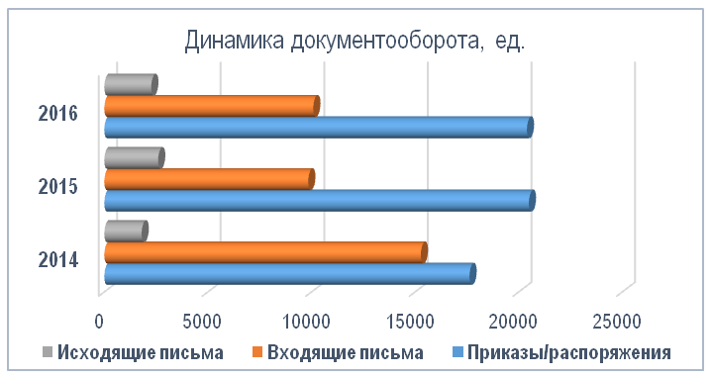
Документооборот в 2015/2016 гг.
В процессе оптимизации работы электронного документооборота учтены требования исключения дублирования функций и неразрывности бизнес-процессов, что позволило:
повысить персональную ответственность;
усовершенствовать информационно-инструментарную систему организационно-методического, правового и информационного обеспечения систем управления и взаимодействия;
расширить полномочия руководителей структурных подразделений в части согласования нормативно-распорядительной документации в системе электронного документооборота(СЭД);
автоматизировать механизмы взаимодействия структурных подразделений;
обеспечить доступность и прозрачность процессов согласования документа для всех участников.
4. Совершенствование организационной, управленческой и материально-технической инфраструктуры

Slide 30
Модернизация
инфраструктуры университета
Задачи | Результаты | Перспективы
Модернизация спортивной и социальной инфраструктуры | Строительство стадиона с полноразмерным футбольным полем (с искусственным покрытием) и беговыми дорожками | Обеспечение образовательного процесса плоскостными спортивными сооружениями
Развитие научно-инновационной инфраструктуры | Реализация проекта «Лаборатория изотопов ядерной физики центра коллективного пользования «Ядерная медицина» (ЦКП ЯМ) ЮФУ» | Материально- техническое обеспечение научно-инновационной инфраструктуры и модернизация аудиторно-лабораторного фонда
Развитие инфраструктуры и благоустройство территории Ботанического сада | Приведение статуса Ботанического сада в соответствие с законодательством РФ – особо охраняемой природной территории (ООПТ) федерального значения, а также проведение кадастрового учета ООПТ | Развитие учебно-научного комплекса на территории Ботанического сада
Создание доступной среды для маломобильных групп | Реализация мероприятий дорожной карты | Достижение ключевых показателей Дорожной карты по созданию доступной среды для маломобильных групп
Развитие высокопроизводительных вычислительных комплексов | Обеспечение доступности к информационным ресурсам | Совершенствование механизмов создания, верификации и использования информации в научной, образовательной и управленческой деятельности
4. Совершенствование организационной, управленческой и материально-технической инфраструктуры

Slide 31
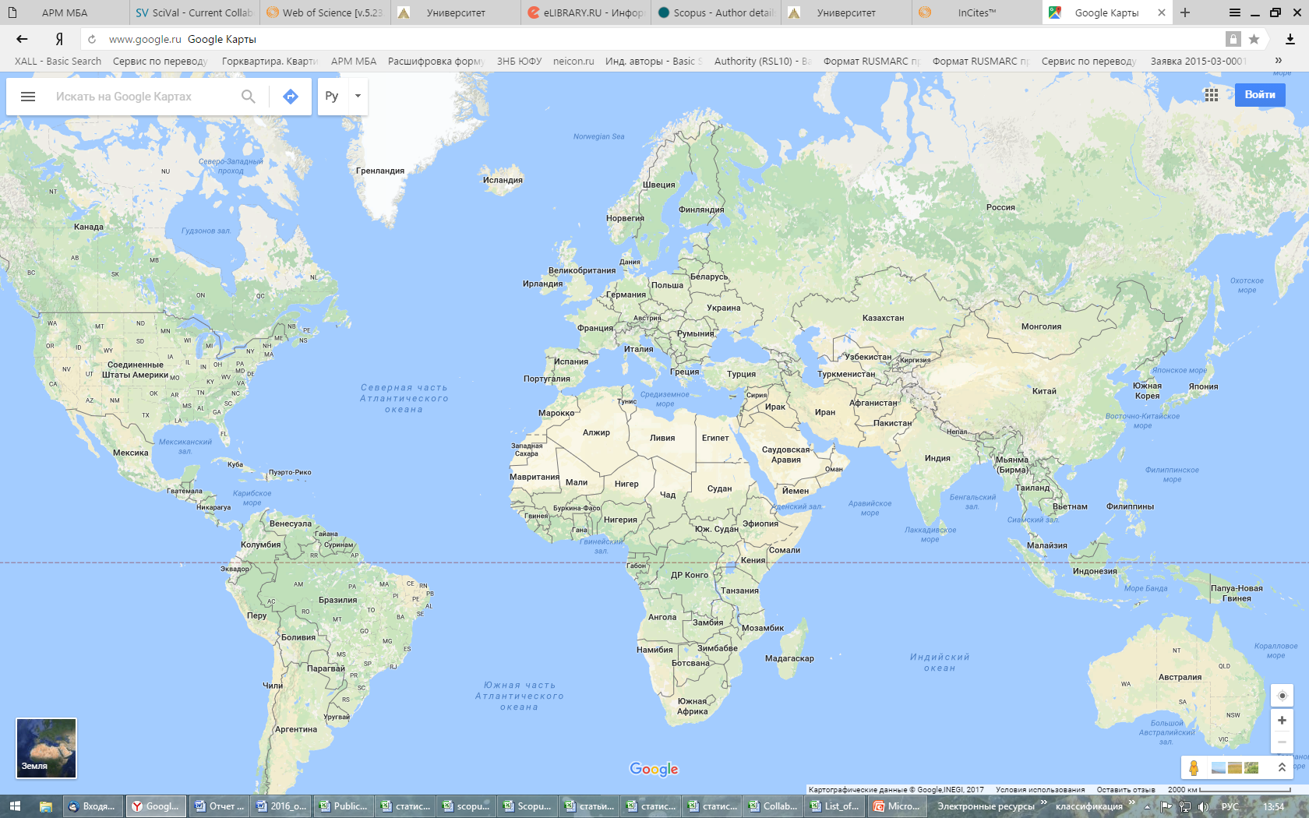
Международное сотрудничество 2016
9
35
35
309
290
Европа
Северная Америка
4
14
4
11
33
6
9
Азия
3
2
72
9
4
156
43
Ближний Восток
2
76
1
2
Африка
3
Латинская Америка
4
Исходящая мобильность обучающихся | 304
QS-500 вузы-партнеры (Европа) | 9
Коллективные международные научные проекты | 43
Индивидуальные международные научные проекты | 37
Исходящая мобильность НПР | 455
Двусторонние договоры о сотрудничестве | 262
Программы «двойных дипломов» | 8
Проекты Эразмус+ (Европа) | 11
Договоры об обмене студентами | 40
Южная Америка
13
2
Сетевые образовательные программы ТОР QS - 15
QS-300 : 149 статей с 68 организациями
QS-100 : 36 статей с 28 организациями
19
5. Партнерство и взаимодействие с бизнесом, властью и обществом

Slide 32

Ассоциация выпускников, Фонд целевого капитала
14.12.2007 – официальная регистрация Фонда целевого капитала
На 01.01.2017 г. объем ФЦК – 21 814 180 руб.
Ежегодные традиционные конкурсы ФЦК «Проект года» и «Прорыв года»: поддержано 39 проектов, выделены 54 стипендии ФЦК студентам и аспирантам
Поступление денежных средств жертвователей
в 2016 году
Структурное подразделение | Сумма, руб.
Академия архитектуры и искусств | 65 000
Академия физкультуры и спорта | 104 900
Ботанический сад | 110 486
Высшая школа бизнеса | 88 500
Институт механики, математики и компьютерных наук | 62 000
Институт нанотехнологий, электроники и приборостроения | 32 900
Институт Наук о земле | 47 600
Институт управления в экономических, экологических и социальных системах | 150 300
Институт филологии, журналистики и межкультурной коммуникации | 110 500
Учебно-военный центр | 100 000
Факультет управления | 160 753
Филиал в Новошахтинске | 62 155
Химический факультет | 45 000
Юридический факультет | 100 000
Итого | 1 240 094
Ассоциация выпускников Южного федерального университета
(создана в 2014 году)
Около 200 материалов в СМИ, популяризирующих университет
Массовые культурные и спортивные мероприятия
Встречи выпускников
5. Партнерство и взаимодействие с бизнесом, властью и обществом

Slide 33
Социальное партнерство
НАУКА
ОБРАЗОВАНИЕ
ВОСПИТАНИЕ
Развитие научно-инновационной инфраструктуры
Научные проекты
Популяризация результатов научной деятельности
Конференции, круглые столы
Экспертная деятельность
Трудоустройство, организация практик
Базовые кафедры
Развитие академической мобильности
Открытые лекции
Формирование образовательных программ
Развитие различных форм академического сотрудничества
Спортивные соревнования
Организация выставок
Организация творческих мероприятий
Ассоциация выпускников,
Фонд целевого капитала
ПРОЕКТЫ
Профсоюзная организация и иные социальные институты
РАБОТОДАТЕЛИ, ВЫПУСКНИКИ, ПАРТНЕРЫ
5. Партнерство и взаимодействие с бизнесом, властью и обществом

Slide 34
Социальная политика
Социальная поддержка обучающихся | 2016
Материальная помощь/материальная поддержка | 96,5 млн руб.
Организация оздоровительного отдыха | 8,1 млн руб.
Культурно-массовые, спортивно-оздоровительные и общественные мероприятия | 46,7 млн руб.
Социальная стипендия, повышенная стипендия нуждающимся студентам 1-2 курсов | 62,2 млн руб.
ИТОГО | 213,5 млн руб.
Социальная поддержка сотрудников
Материальная помощь | 8,7 млн руб.
Выплаты к юбилейным датам | 3,4 млн руб.
Компенсация затрат на обучение детей сотрудников | 1,0 млн руб.
Подарки к Новому году детям сотрудников | 0,63 млн руб.
ИТОГО | 13,73 млн руб.
5. Партнерство и взаимодействие с бизнесом, властью и обществом

Slide 35

Направления совершенствования форм партнерства
Задачи | Результаты | Перспективы
Участие в крупнейших международных сетевых проектах, участие в реализации крупных проектов в кооперации с зарубежными научными центрами | Реализация глобально-ориентированных исследовательских проектов | Информационное, организационное обеспечение интернационализации структурных подразделений, научных проектов
Развитие международного партнерства | Расширение сети международных лабораторий | Продвижение на образовательном рынке образовательных услуг и развитие программ международной мобильности с ведущими мировыми научно-образовательными центрами
Привлечение активных членов в Ассоциацию выпускников ЮФУ и жертвователей в Фонд целевого капитала, популяризация деятельности Ассоциации выпускников и Фонда целевого капитала | Расширение численности активных членов Ассоциации выпускников и систематическое пополнение Фонда целевого капитала | Привлечение в Ассоциацию выпускников, проживающих за рубежом; создание филиалов Ассоциации выпускников ЮФУ в других городах России; реализация программы наполнения фонда целевого капитала как средства продвижения проектной деятельности университета и адресной поддержки научно-образовательных проектов
Привлечение к работе в Ассоциации выпускников ЮФУ сотрудников структурных подразделений | Реализация различных резонансных, массовых проектов, направленных на популяризацию деятельности университета | Развитие лучших традиций корпоративной культуры университета путем совершенствования форм партнерского взаимодействия с выпускниками; реализация научных и образовательных проектов с участием экспертного сообщества выпускников
Привлечение средств: членские взносы, пожертвования | Регулярные благотворительные пожертвования в Фонд целевого капитала и членские взносы в Ассоциацию выпускников | Развитие традиций меценатства среди выпускников университета
5. Партнерство и взаимодействие с бизнесом, властью и обществом

Slide 36
Финансовое обеспечение по источникам финансирования в 2012 и 2016 гг., млн ₽
Доходы | 2012 | 2016
Обеспечение текущей деятельности из средств федерального бюджета, в том числе: | 2 839,2 | 3 052,3
стипендиальный фонд | 469,4 | 610,4
Бюджетные инвестиции | 854,7 | 389,0
Средства от приносящей доход деятельности | 1 904,6 | 1 650,5
Стипендия Президента, публичные обязательства | 35,4 | 35,3
Итого | 5 633,9 | 5 127,1
Программа развития | 880,5 | 896,4
6. Финансово-экономическая деятельность

Slide 37
Финансовое обеспечение
по видам деятельности в 2015 - 2016 гг., млн ₽
 | 2015 | 2016
Образовательная деятельность
Финансовое обеспечение государственного задания | 1 668,90 | 1 449,00
Приносящая доход деятельность | 338,8 | 390,5
ДПО+СПО | 152 | 159,5
Научная деятельность
Средства государственного задания (не конкурсная часть) | 89,6 | 80,6
Конкурсы | 648,9 | 641,9
Внутренние гранты | 127,5 | 110,7
Хозяйственные договора | 631,8 | 682
Научно-техническая деятельность библиотеки, издательство, патентно-лицензионная деятельность | 60,2 | 59,6
Иные виды | 12,6 | 11,1
6. Финансово-экономическая деятельность

Slide 38
Направления расходования средств
в 2012 и 2016 гг., млн ₽
Бюджет | 2012 | 2016
1. Бюджет функционирования | 3 634,1 | 3 644,2
1.1 Оплата труда и начисления на выплаты по оплате труда | 2 512,1 | 2 473,8
1.2 Содержание и развитие имущественного комплекса | 264,6 | 898,9
1.3 Строительство | 756,8 | 271,5
2. Бюджет Программы развития университета | 880,5 | 896,4
3. Стипендия, публичные обязательства | 685,5 | 657,5
Итого | 5 200,1 | 5 198,1
6. Финансово-экономическая деятельность

Slide 39
Заработная плата за 2012 и 2016 гг., ₽
Средняя заработная плата в разрезе категорий персонала | 2012 | 2016 | Темп роста к 2012 году, %
ППС | 27 844 | 42 634 | 53,1
НР | 34 405 | 55 438 | 61,1
Работников, относящихся к основному персоналу | 26 368 | 47 026 | 78,3
Работников в целом по ЮФУ | 20 631 | 35 830 | 73,7
Средняя зарплата по Ростовской области | 18 758 | 25 997 | 38,6
6. Финансово-экономическая деятельность

Slide 40
Среднемесячная заработная плата НПР университета
в разрезе направлений науки и образования
в 2015 - 2016 гг., ₽
Направление науки и образования | Среднемесячная заработная плата за 2015 г., ₽ | Среднемесячная заработная плата за 2016 г., ₽ | Изменения, %
Естественнонаучное и физико-математическое | 47 476,60 | 50 370,8 | 6,1
Инженерное | 52 345,50 | 50 435,43 | - 3,6
Гуманитарное и социально-экономическое | 40 064,43 | 38 487,89 | -3,9
В области психологии и педагогики | 44 711,61 | 43 710,08 | -2,2
В области архитектуры и искусств | 32492,86 | 32 965,62 | 1,5
Филиалы | 36 414,60 | 36 522,31 | 0,3
Среднемесячная заработная плата НПР в целом по университету | 44 205,60 | 44 770,39 | 1,3
6. Финансово-экономическая деятельность

Slide 41

Структура доходов в разрезе направлений
науки и образования в 2016 г.
Естественнонаучное
и физико-математическое
Инженерное
Гуманитарное и социально-экономическое
В области психологии
и педагогики
В области архитектуры
и искусств
Филиалы
6. Финансово-экономическая деятельность

Slide 42

Структура расходов в разрезе направлений
науки и образования в 2016 г.
Естественнонаучное
и физико-математическое
Инженерное
Гуманитарное и социально-экономическое
имущественного
В области психологии
и педагогики
В области архитектуры
и искусств
Филиалы
6. Финансово-экономическая деятельность

Slide 43
Обеспечение устойчивого финансово-экономического развития
Задачи | Результаты | Перспективы
Существенное увеличение доходов от научно-инновационной и образовательной деятельности | Государственное задание – 1/3; программы и гранты – 1/3; заказы промышленных предприятий и других организаций-партнеров – 1/3 | Наращивание доходов от инновационной деятельности, управление объектами интеллектуальной собственности
Развитие эндаумент-фонда и инвестиции в проекты ГЧП | Привлечение средств в эндаумент-фонд | Развитие взаимодействия с партнерами
Совершенствование механизмов формирования резервных фондов и фондов развития Совершенствами планирования и реализации закупочной деятельности | Формирование университетского задания и его ресурсное обеспечение (кадровое, информационное, материально-техническое и финансовое) | Финансовое планирование, исходя из этапов реализации образовательных программ и научных проектов
6. Финансово-экономическая деятельность

Slide 44


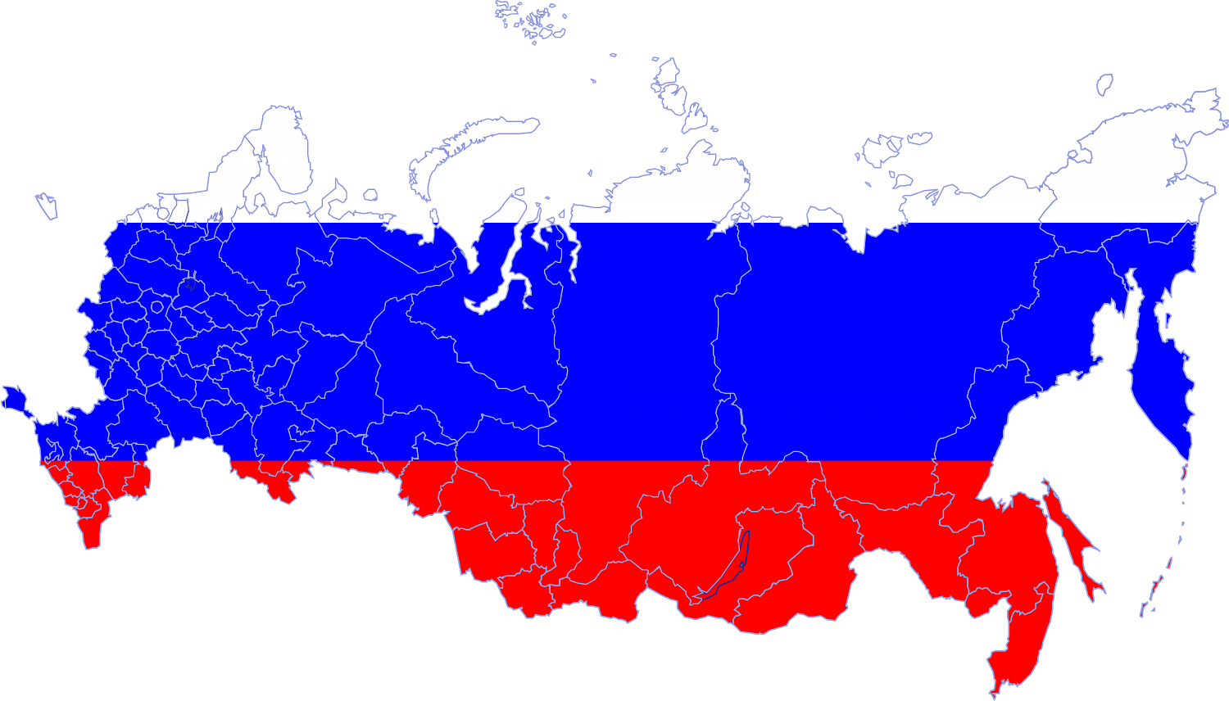








Сетевые проекты федеральных университетов
Сетевые образовательные программы (6 ОП)
Интернет платформа академической мобильности ППС
Сетевая модель объединенных диссоветов
Нострификация
Сетевая электронная библиотека
Сетевые образовательные программы (2 ОП)
ЦКП
Организация сетевых НИР
Сетевые образовательные программы (4 ОП)
Студенческое самоуправление
Эндаумент фонд
Сетевые механизмы организации внеучебной деятельности
Сетевые образовательные программы (4 ОП)
Эффективный контракт
Нормативно-подушевое финансирование
Сетевые образовательные программы (14 ОП)
Сетевые образовательные программы (10 ОП)
Развитие общегражданской идентичности
Открытый университет
Международное сотрудничество
Сетевые образовательные программы (2 ОП)
Обучение и привлечение в сеть ФУ иностранных студентов
Летние школы студентов сети ФУ
Сетевые образовательные программы (1 ОП)
Крымский федеральный университет
им. В.И. Вернадского
Сетевые образовательные программы (4 ОП)
7. Стратегические ориентиры развития университета

Slide 45
Инновационный кластер биотехнологий, биомедицины и рационального природопользования
Базовые и корпоративные кафедры
НОЦы и лаборатории
ЦКП
Инженерные центры
Участники
Перспективные проекты
Информационные ресурсы
Инфраструктурные ресурсы
Проектные решения
ЮФУ, крупные агрохолдинги,
научно-исследовательские и научно-образовательные организации, предприятия «инновационного пояса» ЮФУ и других вузов
Биотехнологии в сельском хозяйстве: пищевая биотехнология, диагностика заболеваний животных и растений, производство кормовых добавок, разработка технологий устойчивых агроэкосистем и ландшафтов;
Разработка и производство тест-систем, иммуносенсоров, медицинских приборов и косметической аппаратуры;
Разработка и внедрение фармсубстанций (обезболивающие препараты без наркогенного эффекта);
Разработка биопрепаратов очистки почв и воды от токсичных соединений и нефтепродуктов, технологии восстановления окружающей среды
Направления
Биомедтехнологии
Промышленные биотехнологии
Фармацевтика
Разработка медицинской аппаратуры
Биотехнологии в сельском хозяйстве
Защита окружающей среды
Пилотные проекты ГЧП
Строительство учебно-лабораторного корпуса для естественнонаучного направления
Создание ЦКП «Центр ядерной медицины» на базе Отдельной лаборатории ядерной физики
Создание Центра биотехнологического инжиниринга
Создание высокотехнологичного производства (фармсубстанции, медицинская аппаратура, «зеленые» и биотехнологии)
Программа развития Ботанического сада
Интеграция стандартов, проектов, фондов развития в рамках кластера
7. Стратегические ориентиры развития университета

Slide 46
Инновационно-технологический кластер
«Южное созвездие»
Базовые и корпоративные кафедры НОЦы и лаборатории ЦКП Инженерные центры
Информационные ресурсы Инфраструктурные ресурсы Проектные решения
Участники:
ЮФУ, ЮРГПУ (НПИ), ДГТУ
ТАНТК им. Г.М. Бериева,
ОАО «НПП КП «Квант»,
ОАО «Азовский оптико-механический завод»,
ПАО «Гранит»,
ОАО «Алмаз»,
МИП ЮФУ
и др.
Оборот участников
более 20 млрд. руб.
Количество работников –
более 17 тыс. чел.
Включен в Реестр кластеров,
кластерных проектов
и инициатив
Ростовской области
за №1
Авиакосмические
технологии,
радиоэлектроника
и приборостроение,
системы управления, навигации и связи,
новые материалы, робототехника, ИКТ
Кластерные проекты
Создание цельнокомпозитного многоцелевого
легкого самолета-амфибии Бе-101
Глубокая модернизация самолета местных
воздушных линий Бе-32К
Производство самолета-амфибии Бе-112
Проекты военного, специального и двойного назначения
Подготовка специалистов в интересах участников кластера
Пилотные проекты ГЧП
Развитие Инжиниринговых центров ЮРГТУ, ЮФУ
Создание (строительство) совместных объектов образовательной и инновационной инфраструктуры
Создание высокотехнологичного производства
Общий объем затрат на технологии и инфраструктуру – 1,7 млрд. руб.
Общий объем дохода участников кластера – 4,8 млрд. руб.
Интеграция стандартов, проектов, фондов развития в рамках кластера
7. Стратегические ориентиры развития университета

Slide 47
Консорциум «Научно-исследовательская деятельность вузов Юга России»
Информационные ресурсы
Инфраструктурные ресурсы
Организационные ресурсы
Системы единого поиска информации
Технологии снижения трудоемкости работы
с информацией
Центры коллективного пользования
Научные стажировки, сетевая аспирантура, программы ДПО
Проектные сессии
и летние школы
Профили вузов и авторы
Инжиниринговые
центры
Обучение и экспертное сопровождение публикационной активности
Создание совестных молодежных команд
и проектных лабораторий
Интегрированные платформы журналов
Экспертные площадки
Диссертационные советы
Создание и развитие региональных центров по ключевым компетенциям вузов ЮФО
Докторантура
Совместное тематическое планирование, комплексные проекты, развитие сетевых образовательных программ
Количество совместных публикаций - более 300 (Scopus), совместные НИОКР - более 15 проектов (общий объем около 100 млн руб.)
Объем вложений Университета в деятельность кластера около 25 млн руб.
7. Стратегические ориентиры развития университета

Slide 48
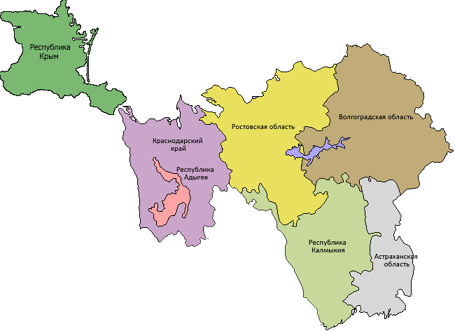
Сетевые проекты в макрорегиональном
научно-образовательном пространстве
Федеральный университет 1
Опорный вуз 1
3 УНУ, 21 ЦКП
Инфраструктурные проекты 6
Инжиниринговые центры 2
Опорный вуз 1
3 ЦКП
Инжиниринговый центр 1
Федеральный университет 1
Инфраструктурные проекты 1
Инжиниринговый центр 1
8 ЦКП
Инфраструктурный проект: 1
Инжиниринговый центр: 1
2 ЦКП
Инфраструктурный проект 1
7. Стратегические ориентиры развития университета

Slide 49
Результаты коммерциализации интеллектуальной деятельности, 2016 г.
Поступления и выплаты
Доходы, млн. руб. | 2016
От коммерциализации интеллектуальной деятельности , в том числе: | 265,11
от практического применения (внедрения) (лиц. договора) | 2,87
от использования интеллектуальной собственности в производстве научно-технической продукции | 222,51
от лицензионных договоров и доходов на отчуждение прав, вторичного использования интеллектуальной собственности | 39,73
Расходы | 2016
Затраты на поддержание патентов, тыс.руб. | 542,04
Затраты на патентование, тыс.руб. | 1 061,85
Затраты по защите авторского права, тыс. руб. | 257, 47
Стоимость интеллектуального капитала
Учтенная, тыс. руб. * | 2016
Балансовая стоимость созданных НМА | 487 601,75
Стоимость на забалансовых счетах | 2 550 063,58
Неучтенная
Стоимость бренда
Рыночная стоимость
Инвестиционная стоимость
* по затратам на получение патента
Увеличение дохода
в денежной форме
Увеличение стоимости капитала
Компенсация стоимости использования ресурсов
7. Стратегические ориентиры развития университета

Slide 50
Модель капитализации университета
РЕСУРСЫ
ДОХОДЫ В ВИДЕ ФИНАНСОВЫХ ПОСТУПЛЕНИЙ ОТ ОСНОВНЫХ ВИДОВ ДЕЯТЕЛЬНОСТИ
ДОХОДЫ В ВИДЕ КОМПЕНСАЦИИ ИСПОЛЬЗОВАНИЯ РЕСУРСОВ, 2016
Финансовые
Реализации образовательных программ
Научных проектов Прочих видов деятельности
Средства индустриальных партнеров на выполнение НИОКТР - 125,3 млн руб.
Кадровые
Средства партнеров на образовательные программы более 800 млн руб.
Информационные
Средства фонда содействия развитию: УМНИК – 14 млн руб. СТАРТ – 6,5 млн руб. Интернационализация – 15 млн руб.
Материально-технические
Средства партнеров на общественно значимые мероприятия (благотворительность + профсоюзы) 4, 1 млн руб. 11 200 млн руб.
Прямые инвестиции ресурсов в программы и проекты
Средства выпускников – 3,1 млн. руб.
Софинансирование проектов и программ
через использование ресурсов
7. Стратегические ориентиры развития университета

Slide 51
Экономическая модель университета
Консолидированный бюджет
(стандарт МСФО)
Консорциумы вузов и научных организаций
Прямое
бюджетное финансирование
Средства
софинансирования
– 30 %
Средства привлеченные по конкурсной процедуре
Средства
фондов
– 30 %
Средства партнеров
Софинансирование программ и грантов
– 25 %
Территориально-отраслевые кластеры
Консолидированный бюджет 8,7 млрд. руб
Бюджет университета 5,44 млрд. руб.
Капитализированный бюджет (бюджет программы развития)
0,9 млрд. руб.
Технологические платформы
Национальные
технологические инициативы
Кадровые
ресурсы
Финансовые
ресурсы
Информационные ресурсы
Материально-технические ресурсы
КАПИТАЛ УНИВЕРСИТЕТА
7. Стратегические ориентиры развития университета

Slide 52
Стратегические ориентиры университета
МОДЕРНИЗАЦИЯ СОДЕРЖАНИЯ И ОРГАНИЗАЦИЯ ОБРАЗОВАТЕЛЬНОГО ПРОЦЕССА
НАУЧНО-ИССЛЕДОВАТЕЛЬСКИЙ ПРОЦЕСС И ИННОВАЦИОННАЯ ДЕЯТЕЛЬНОСТЬ
КАДРОВАЯ ПОЛИТИКА И РАЗВИТИЕ КАДРОВОГО ПОТЕНЦИАЛА
МОДЕРНИЗАЦИЯ ИНФРАСТРУКТУРЫ
ОРГАНИЗАЦИОННАЯ СТРУКТУРА И ПОВЫШЕНИЕ ЭФФЕКТИВНОСТИ УПРАВЛЕНИЯ
комплексный подход к качественному отбору контингента обучающихся
Совершенствование механизмов повышения качества реализации образовательных программ
выстраивание тесного взаимодействия с работодателями
конвергенция проводимых исследований
оценка и продвижение на международном рынка исследований
формирование системы отбора и продвижения комплексных научно-технических проектов
развитие института постдоков
персонификация трудовых отношений
привлечение и закрепление НПР, имеющих опыт работы в ведущих университетах, научных организациях и предприятиях,
развитие международной и российской мобильности НПР, в том числе в рамках реализации сетевых проектов в партнерстве с ведущими организациями
развитие учебно-лабораторного комплекса
поддержание действующей инфраструктуры
развитие научно-инновационной инфраструктуры
мероприятия, посвященных году экологии
развитие спортивной инфраструктуры
повышение эффективности механизмов управления: проектно-процессный подход
повышение квалификационных требований к руководителям образовательных программ и научно-исследовательских проектов
совершенствование процессов управления интеллектуальной собственностью
реализация программы наполнения Фонда целевого капитала
развитие механизмов многоканального финансирования
7. Стратегические ориентиры развития университета

Slide 53
Целевые показатели
Программы развития университета
 | 2016 | 2021
Доля магистрантов и аспирантов в общей численности обучающихся, % |  | 28
Средний балл ЕГЭ, балл |  | 79,5
Доля магистрантов и аспирантов, имеющих диплом бакалавра / специалиста / магистра других организаций, % |  | 40
Объем исследований по заказам предприятий реального сектора экономики, млн руб. |  | 1050
Число публикаций на 100 НПР, WoS |  | 22
Число публикаций на 100 НПР, Scopus |  | 47
Количество цитирований на 100 НПР, WoS |  | 170
Количество цитирований на 100 НПР, Scopus |  | 183
Доля доходов из внебюджетных источников, % |  | 53
Доходы университета на 1 НПР, тыс. руб. |  | 1800
Отношение средней зарплаты НПР к средней зарплате по экономике региона, % |  | 200
Средства полученные от управления ОИС, млн руб. |  | 500
26,3
73,37
27
682
28
36
228
270
45
1658
171
265,11
7. Стратегические ориентиры развития университета

Slide 54
СПАСИБО ЗА ВНИМАНИЕ!
г. Ростов-на-Дону, ул. Большая Садовая, 105/42
г. Таганрог, пер. Некрасовский, 44
Тел. +7 (863) 305 19 90
www.sfedu.ru

